Slide 1
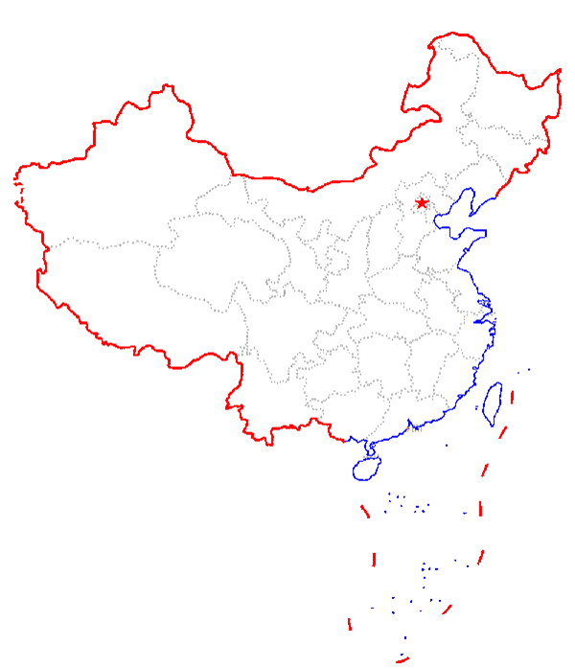

祖国在我心间

Slide 2
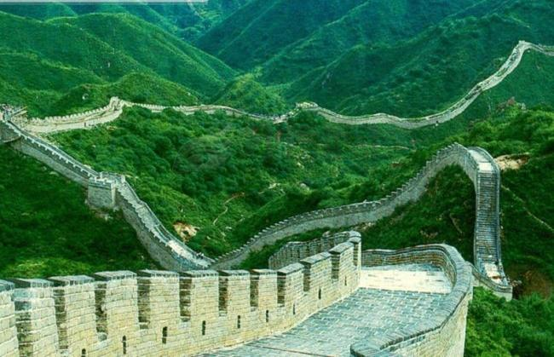
长城

Slide 3
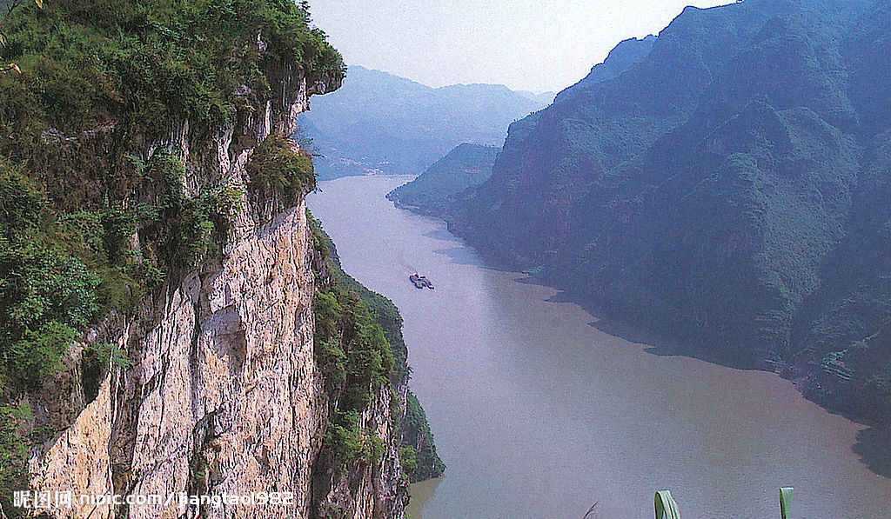
长江

Slide 4
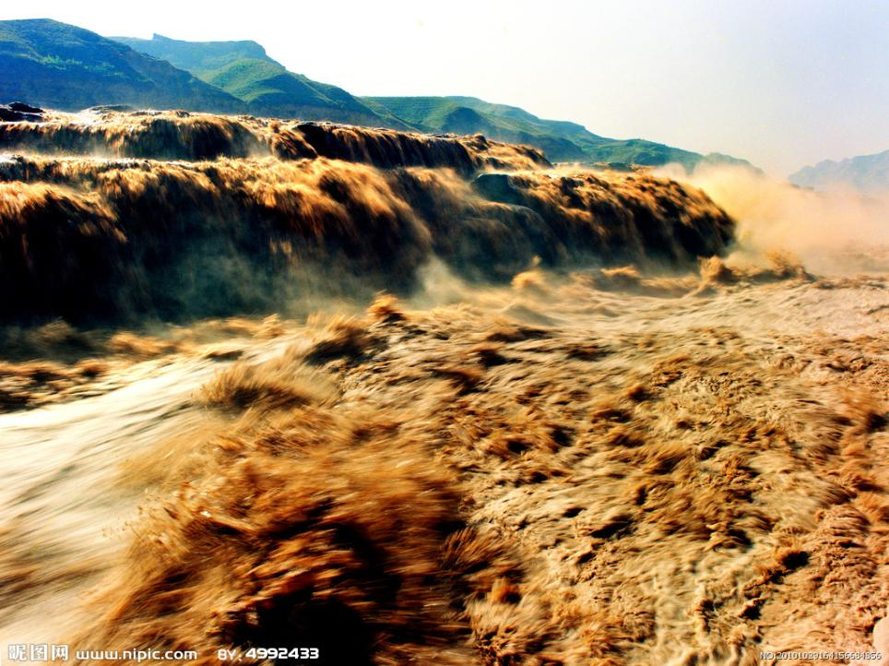
黄河

Slide 5
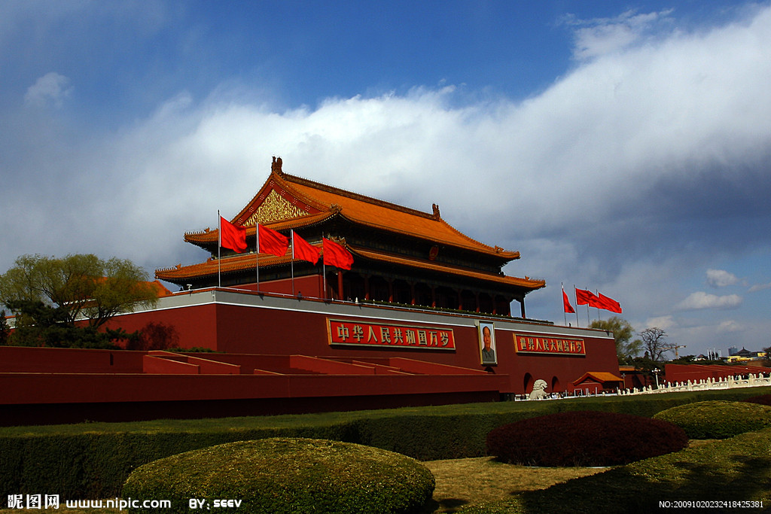
天安门城楼

Slide 6
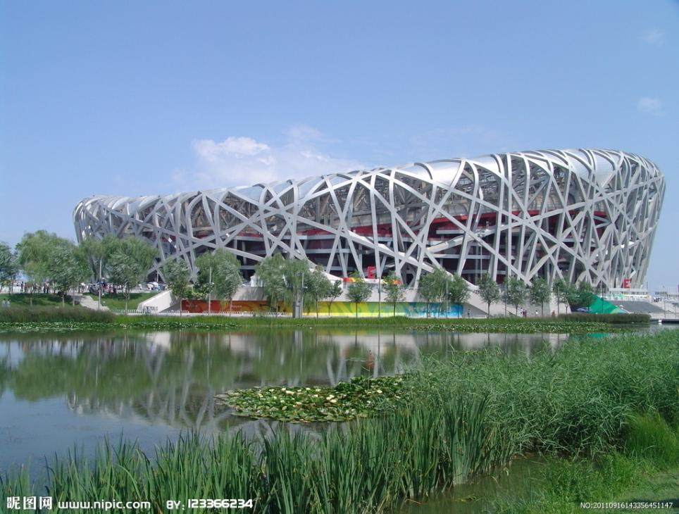
鸟巢

Slide 7
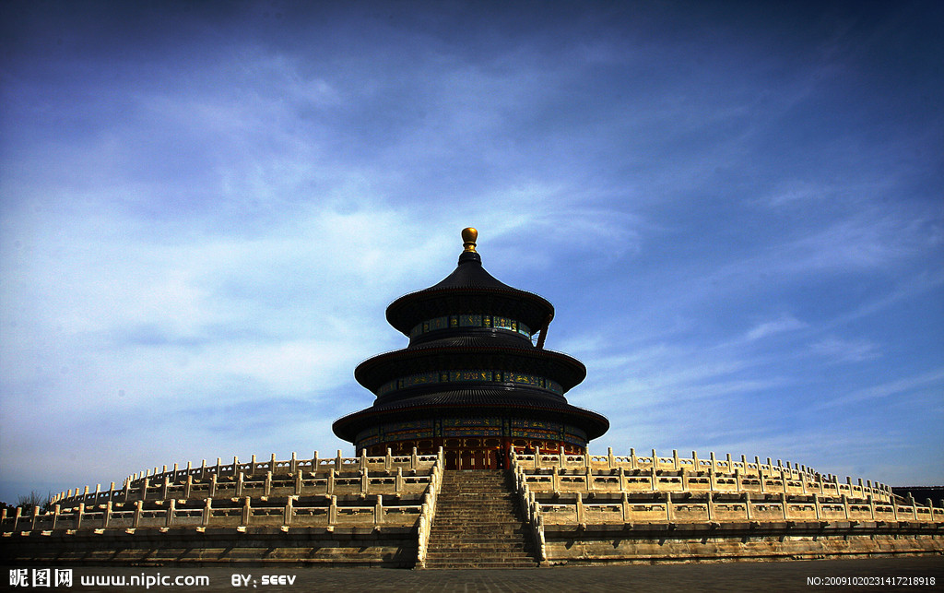
天坛

Slide 8
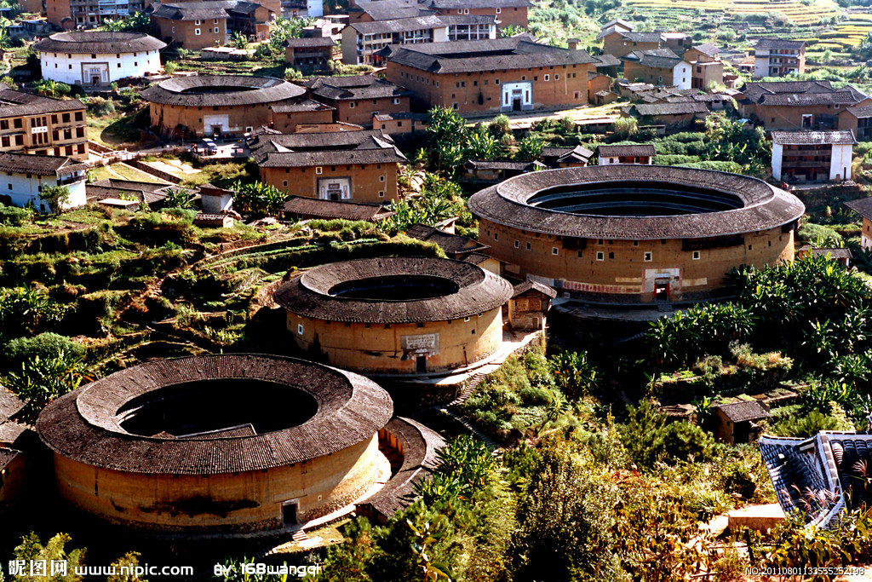
福建土楼

Slide 9

台湾日月潭

Slide 10
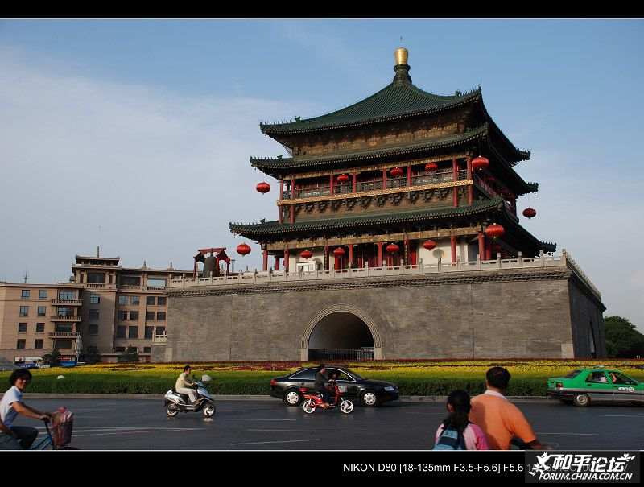
陕西西安钟楼

Slide 11
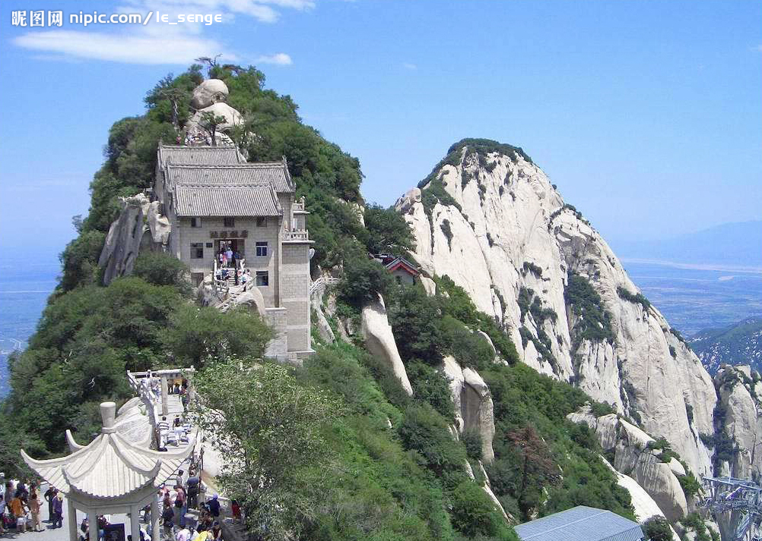
西岳华山

Slide 12
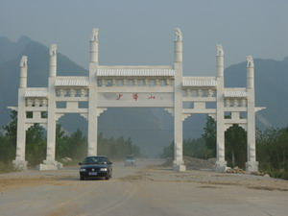
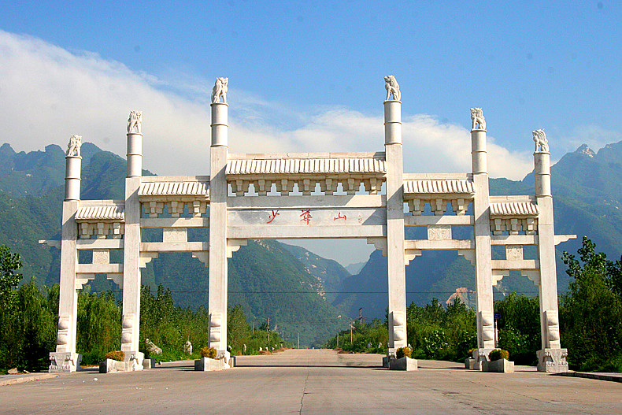
华县少华山

Slide 13
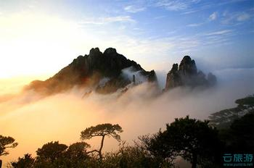
华县少华山

Slide 14
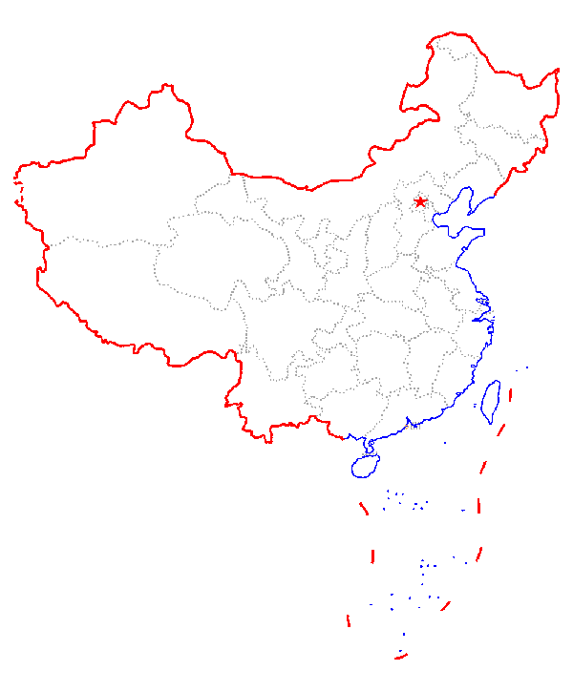

小小的地球仪摆在眼前，
妈妈夸我眼睛真尖：
第一眼就找到了中国，
像只金鸡昂首在太平洋边。
第二眼就找到了北京，
辽阔的版图上那红色的星点。
第三眼就找到了故乡福建，
隔海望去是祖国的台湾。
若问我眼力为什么这样好，
因为祖国时时在我心间。
祖国在我 心间

Slide 15

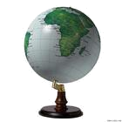
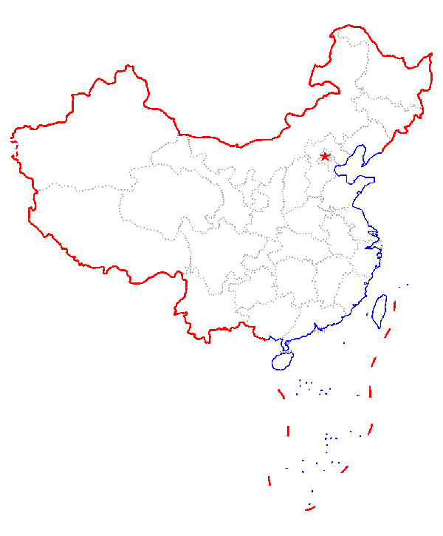


看一看
来看看我们的
小作者都看到了什么。

Slide 16
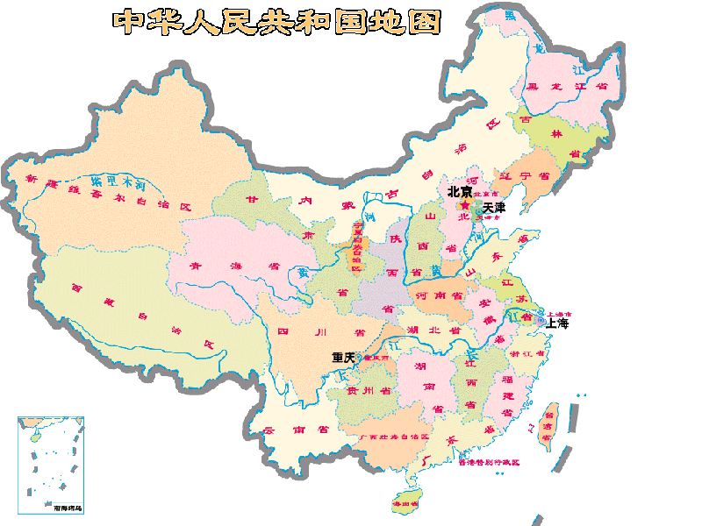

Slide 17
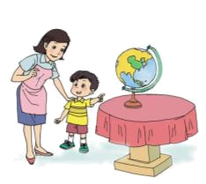
初读课文
祖国在我心间
小小的地球仪摆在眼前，
妈妈夸我眼睛真尖：
第一眼就找到了中国，
像只金鸡昂首在太平洋边。
第二眼就找到了北京，
辽阔的版图上那红色的星星。

Slide 18

第三眼就找到了故乡福建，
隔海望去是祖国的台湾。
若问我眼力为什么这样好，
因为祖国时时在我心间。
你读懂了什么？小作者第一眼、第二眼、第三眼分别看到了什么？为什么？

Slide 19
我来说
通过读我知道小作者的眼睛很尖。
通过读我知道小作者的眼睛为什么那么尖。
看看原因

Slide 20
太 平 洋
第一眼就找到了中国，
像只金鸡昂首在太平洋边。

Slide 21
北京
第二眼就找到了北京
上那红色的星点。
辽阔的版图

Slide 22
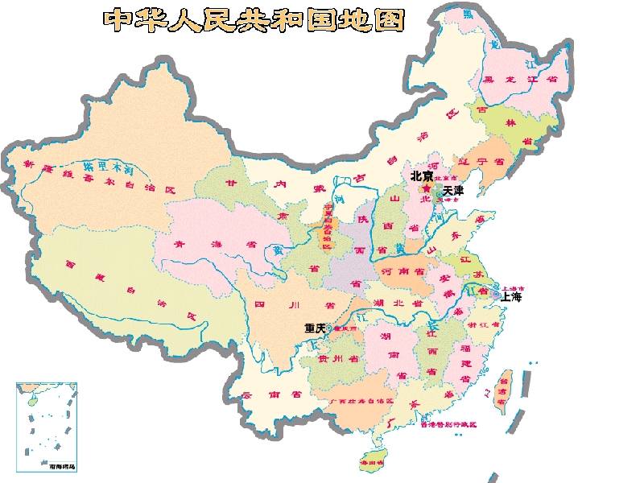
辽阔的版图
中国国土面积大约是960万平方千米。

Slide 23
福建
台湾
第三眼就找到了故乡福建，
隔海望去是祖国的台湾。

Slide 24
若问我眼力为什么这样好，
因为祖国时时在我心间。

Slide 25

词语列车
读一读：
地球仪 第一眼
北京
福建
夸奖 隔海
太平洋
昂首
辽阔
版图
若问

Slide 26

认、读、写
zǔ
guó
yǎn
jīng
祖 | 国 | 眼 | 睛
（祖国）
（祖先）
（国家）
（中国）
（眼神）
（眼光）
（眼睛）
（定睛）

Slide 27

认、读、写
yáng
jīng
tú
洋 | 京 | 图
（海洋）
（远洋）
（北京）
（京剧）
（图画）
（地图）

Slide 28
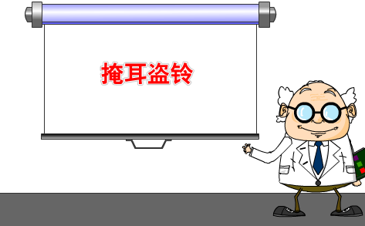
有感情地齐读课文。声音洪亮，注意节奏。

Slide 29
小小的地球仪摆在眼前，
妈妈夸我眼睛真尖：
第一眼就找到了中国，
像只金鸡昂首在太平洋边。
第二眼就找到了北京，
辽阔的版图上那红色的星点。
第三眼就找到了故乡福建，
隔海望去是祖国的台湾。
若问我眼力为什么这样好，
因为祖国时时在我心间。
祖国在我 心间

Slide 30

找一找
你能在地球仪或者世界地图上找到中国、北京、和你的家乡吗？

Slide 31


Slide 32
我的祖国是中国，北京是我们祖国的首都。我的家乡在陕西省华县。我的家乡很美丽，我爱的家乡，更爱我的祖国。

Slide 33
作业：
在地球仪或者地图上找到中国、北京、和你的家乡。

Slide 34
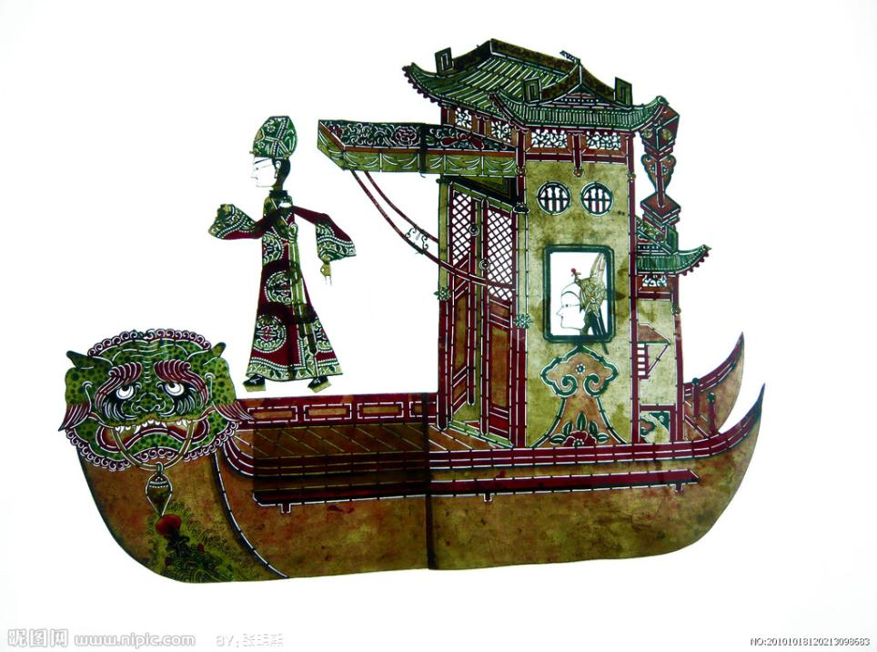
华县皮影

